Slide 1
BIL | TAJUK | TARIKH | SURATKHABAR
1 | CONSIDER HYBRID CLASSES IN VARSITIES | 1 MAC 2023 | NEW STRAITS TIMES
2 | MANFAATKAN ChatGPT SEBAGAI PEMANGKIN REVOLUSI PENDIDIKAN | 2 MAC 2023 | BERITA HARIAN
3 | KEMBARA PERPADUAN MALAYSIA MADANI : PROGRAM PERKASA AGENDA PENYATUAN | 2 MAC 2023 | BERITA HARIAN
4 | PENDIDIKAN AWAL KANAK-KANAK PERLU FOKUS KEPELBAGAIAN | 8 MAC 2023 | BERITA HARIAN
5 | PELAKSANAAN BELANJAWAN 2023 GARIS ASPEK KEMANUSIAAN, KEJIWAAN | 8 MAC 2023 | BERITA HARIAN
6 | DI SEBALIK MENTEGA TERBANG | 8 MAC 2023 | SINAR HARIAN
7 | UNIVERSITI PERLU TINGKAT PERANAN PERKASA AGENDA ESG NEGARA | 9 MAC 2023 | BERITA HARIAN
8 | GALAK AKTIVIS DIGITAL BAWA MESEJ POSITIF DALAM MASYARAKAT | 9 MAC 2023 | BERITA HARIAN
9 | INDAHNYA BAHASA ANAK MUDA ZAMAN SKARANG | 9 MAC 2023 | SINAR HARIAN
10 | MALAYSIA MAMPU JADI HARIMAU DIGITAL ASIA | 9 MAC 2023 | BERITA HARIAN
11 | MEMPERKASA KOKURIKULUM PENDIDIKAN | 10 MAC 2023 | SINAR HARIAN
12 | ChatGPT CABAR KEPINTARAN OTAK MANUSIA | 13 MAC 2023 | SINAR HARIAN
13 | KURSUS TEKNOLOGI FOTOGRAFI HANYA DI IKBN KUALA LANGAT | 13 MAC 2023 | SINAR HARIAN
14 | MSU PERKASA PENDIDIKAN BERKUALITI, DIIKTIRAF DUNIA | 14 MAC 2023 | BERITA HARIAN
15 | 4 TERAS PELAN STRATEGIK SEIRING NAIK TARAF UPTM | 14 MAC 2023 | BERITA HARIAN
16 | JAWATANKUASA KHAS KAJI PENDIDIKAN TINGGI | 14 MAC 2023 | BERITA HARIAN

Slide 2
BIL | TAJUK | TARIKH | SURATKHABAR
17 | PELAJAR KOLEJ TIMBA ILMU DI KARANGKRAF | 15 MAC 2023 | SINAR HARIAN
18 | UNIVERSITI TSUKUBA BUKA CAWANGAN DI MALAYSIA | 15 MAC 2023 | SINAR HARIAN
19 | MARA PASTIKAN PROGRAM, INISIATIF DINIKMATI GOLONGAN SASAR | 15 MAC 2023 | BERITA HARIAN
20 | BELIA ‘DAHAGA’ PEKERJAAN HARUNGI PASCA PANDEMIK | 15 MAC 2023 | BERITA HARIAN
21 | SEMAK SEMULA LATIHAN AMALI INDUSTRI TINGKAT POTENSI MAHASISWA | 15 MAC 2023 | BERITA HARIAN
22 | WASPADA GUNA ChatGPT ELAK JADI MANGSA PENIPUAN SIBER | 16 MAC 2023 | BERITA HARIAN
23 | NASIB GRADUAN ‘MISKIN’ PERLU DIBELA | 20 MAC 2023 | SINAR HARIAN
24 | INDIVIDU CEMERLANG USAHA CAPAI TAHAP TERBAIK POTENSI DIRI | 20 MAC 2023 | SINAR HARIAN
25 | MANSUH AUKU, JAMIN AUTONOMI MAHASISWA | 21 MAC 2023 | SINAR HARIAN
26 | 60 SYARIKAT BESAR SEDIA BANTU BIAYA PROJEK RAKYAT, TVET | 22 MAC 2023 | BERITA HARIAN
27 | ‘GERGASI FIZIK’ YANG TIDAK AKAN DILUPA | 22 MAC 2023 | BERITA HARIAN
28 | RAHSIA TEKNOLOGI DALAM IBADAH PUASA | 24 MAC 2023 | SINAR HARIAN
29 | ANSARA SOKONG IDEA MRSM BERBAYAR | 27 MAC 2023 | SINAR HARIAN
30 | PENAJAAN BERSASAR BAGI JURUSAN KRITIKAL | 27 MAC 2023 | SINAR HARIAN
31 | MMA PERSOAL KERAJAAN HENTI PINJAMAN PELAJAR PERUBATAN | 27 MAC 2023 | SINAR HARIAN

Slide 3
BIL | TAJUK | TARIKH | SURATKHABAR
32 | LEPASAN IKTBN LAHIR RASA KECEWA | 27 MAC 2023 | SINAR HARIAN
33 | TERKEJUT SELEPAS DIBERITAHU GAJI DITURUNKAN KERANA BUKAN BIDANG TEKNIKAL | 27 MAC 2023 | SINAR HARIAN
34 | KELAYAKAN SAMA, GAJI BERBEZA | 27 MAC 2023 | SINAR HARIAN
35 | AMBIL 16,886 HINGGA 20,081 GURU BAHARU | 28 MAC 2023 | BERITA HARIAN
36 | KERAJAAN DAPAT HASILKAN MODAL INSAN CEMERLANG, BERKUALITI | 28 MAC 2023 | SINAR HARIAN
37 | KAJI SEGERA JUMLAH GAJI GRADUAN TVET | 28 MAC 2023 | SINAR HARIAN
38 | MTUN SASAR GRADUAN PENUHI KEPERLUAN INDUSTRI | 28 MAC 2023 | SINAR HARIAN
39 | GAJI GRADUAN NAIK JIKA KEWANGAN MAKIN STABIL | 29 MAC 2023 | SINAR HARIAN
40 | PERGETAH DAKWA PEMILIK TANAH ADA GAJI TETAP TERIMA INSENTIF | 30 MAC 2023 | BERITA HARIAN
41 | DILEMA PELAJAR TVET SELEPAS TAMAT BELAJAR | 30 MAC 2023 | SINAR HARIAN
42 | KPT KEMUKAKAN PERMOHONAN LAKSANA SEMULA MyBrain 15 | 31 MAC 2023 | SINAR HARIAN

Slide 4
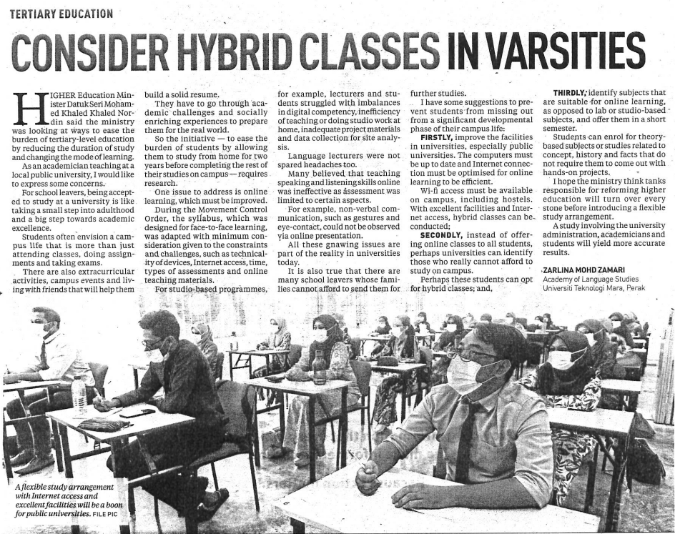
NEW STRAITS TIMES
1 MAC 2023
NST| CONSIDER HYBRID CLASSES IN VARSITIES | MS 18

Slide 5
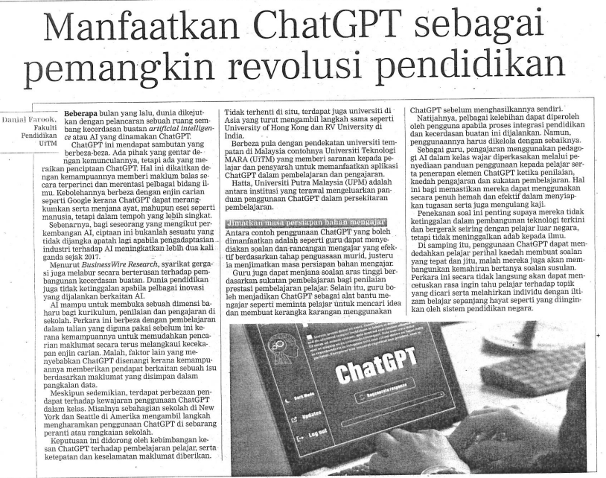
BERITA HARIAN
BH|MANFAATKAN ChatGPT SEBAGAI PEMANGKIN REVOLUSI PENDIDIKAN| MS 13
2 MAC 2023

Slide 6
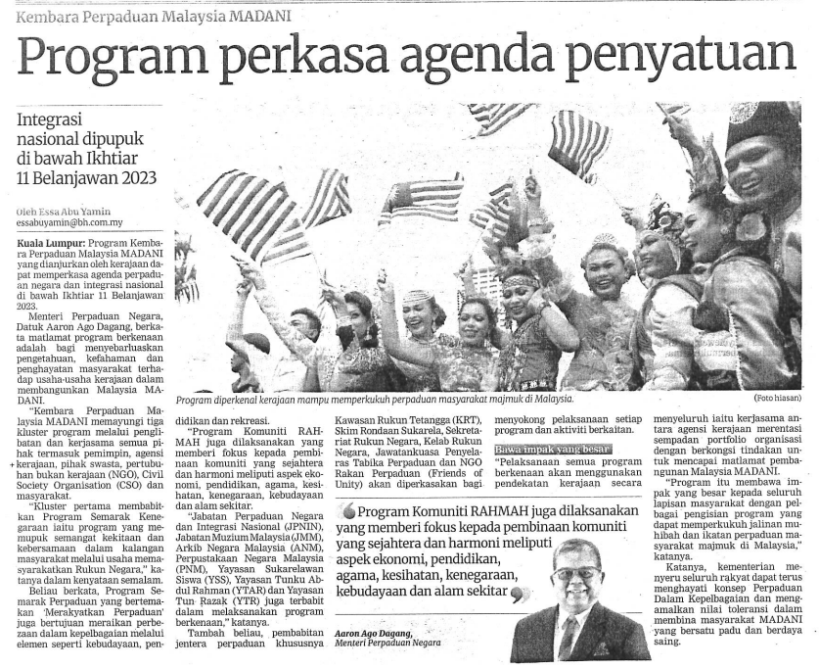
BERITA HARIAN
BH| KEMBARA PERPADUAN MALAYSIA MADANI : PROGRAM PERKASA AGENDA PENYATUAN| MS 16
2 MAC 2023

Slide 7
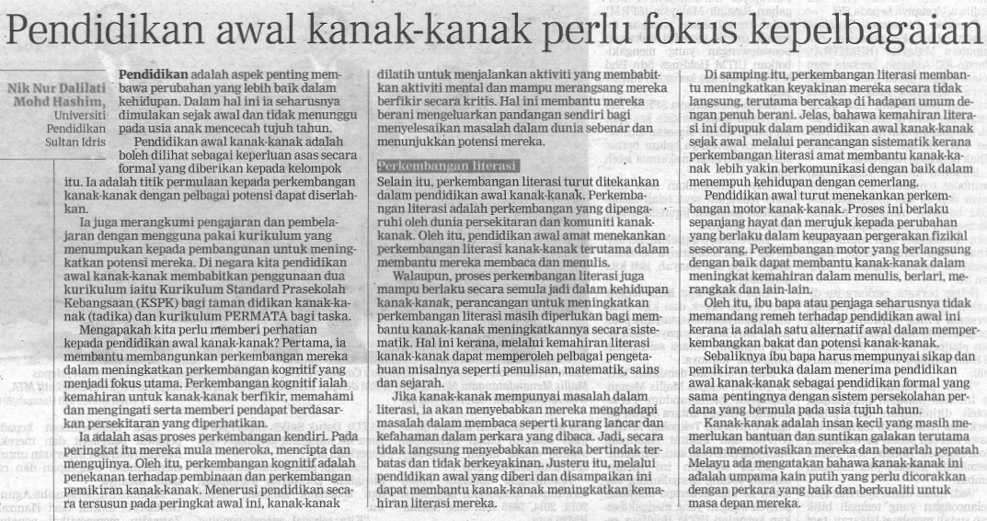
BERITA HARIAN
BH| PENDIDIKAN AWAL KANAK-KANAK PERLU FOKUS KEPELBAGAIAN| MS 13
8 MAC 2023

Slide 8
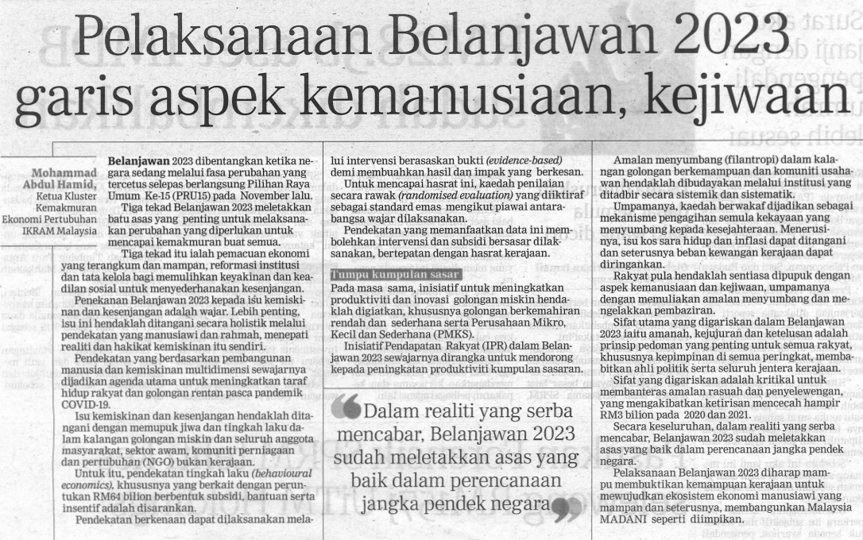
BERITA HARIAN
8 MAC 2023
BH| PELAKSANAAN BELANJAWAN 2023 GARIS ASPEK KEMANUSIAAN, KEJIWAAN| MS 13

Slide 9
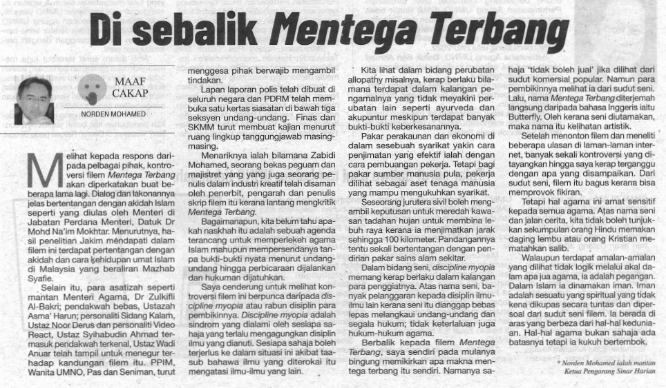
SINAR HARIAN
SH| DI SEBALIK MENTEGA TERBANG | MS 17
8 MAC 2023

Slide 10
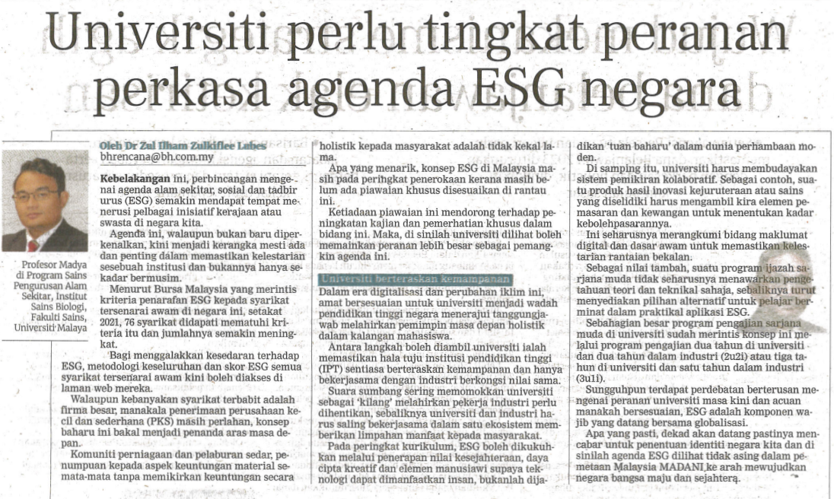
BERITA HARIAN
BH| UNIVERSITI PERLU TINGKAT PERANAN PERKASA AGENDA ESG NEGARA| MS 11
9 MAC 2023

Slide 11
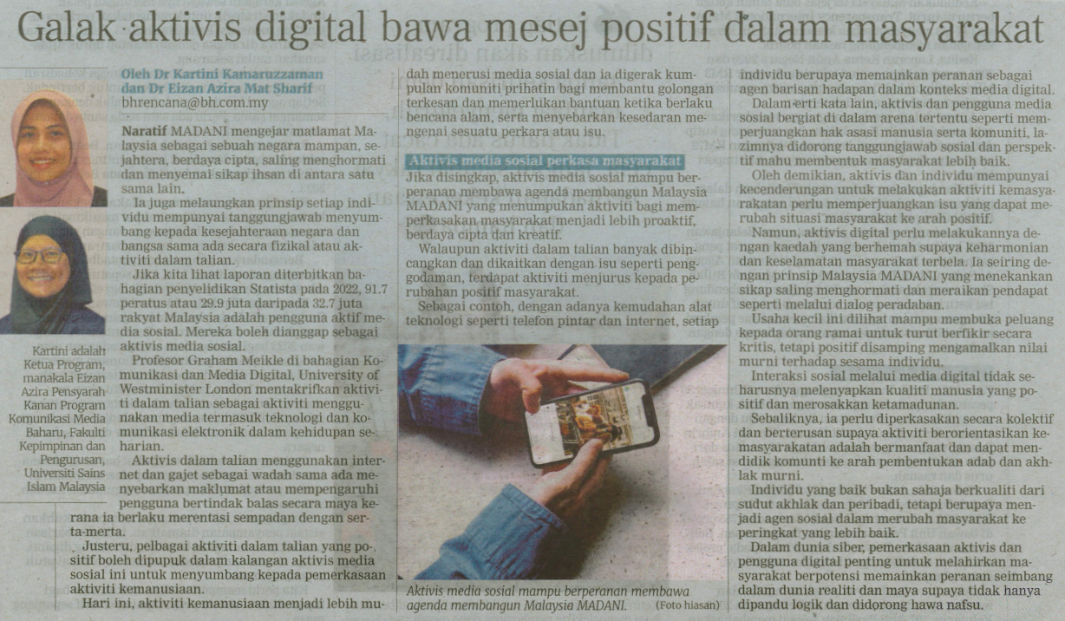
BERITA HARIAN
9 MAC 2023
BH| GALAK AKTIVIS DIGITAL BAWA MESEJ POSITIF DALAM MASYARAKAT| MS 11

Slide 12
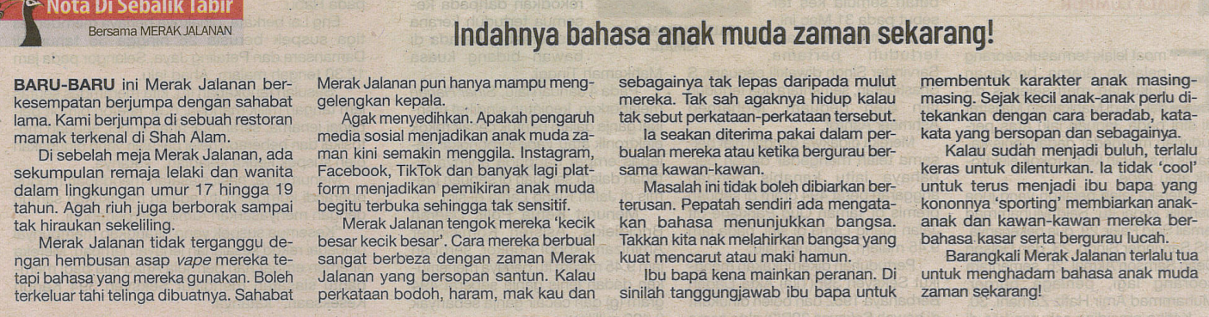
SINAR HARIAN
SH| INDAHNYA BAHASA ANAK MUDA ZAMAN SKARANG| MS 16
9 MAC 2023

Slide 13
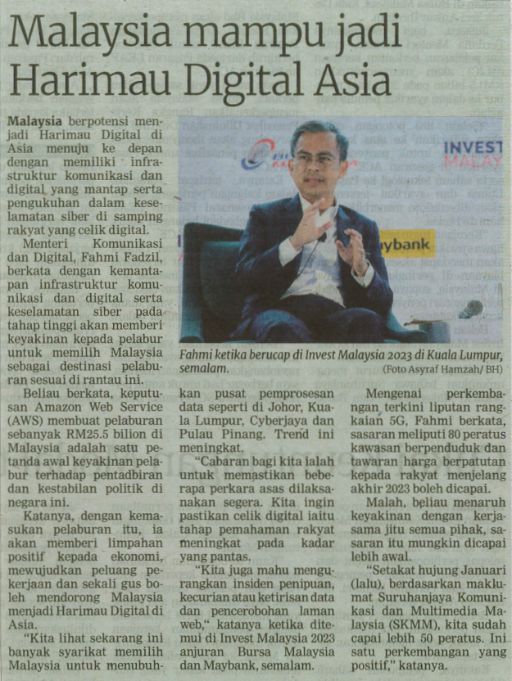
BERITA HARIAN
BH| MALAYSIA MAMPU JADI HARIMAU DIGITAL ASIA | MS 24
9 MAC 2023

Slide 14
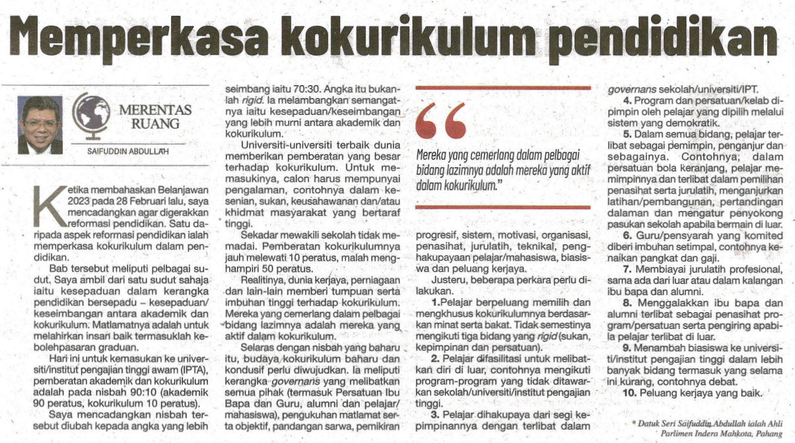
SINAR HARIAN
SH| MEMPERKASA KOKURIKULUM PENDIDIKAN| MS 17
10 MAC 2023

Slide 15
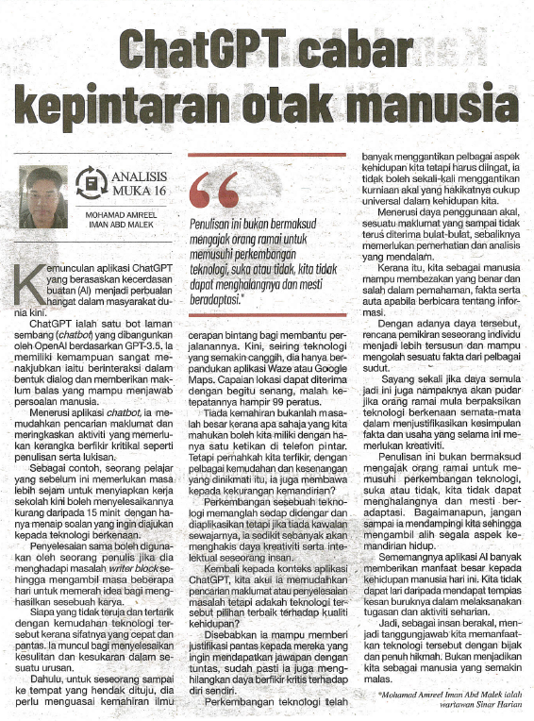
SINAR HARIAN
SH| ChatGPT CABAR KEPINTARAN OTAK MANUSIA| MS 11
13 MAC 2023

Slide 16
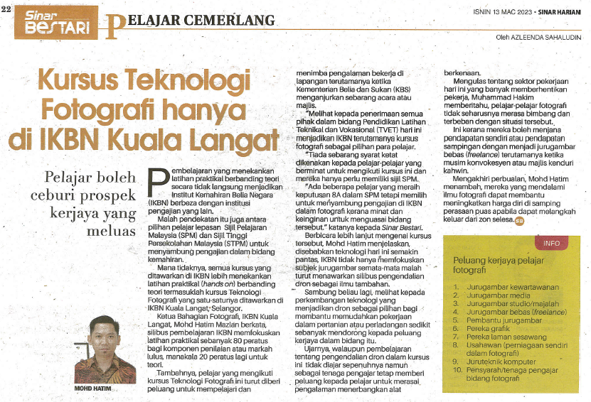
SINAR HARIAN
SH| KURSUS TEKNOLOGI FOTOGRAFI HANYA DI IKBN KUALA LANGAT| MS 22
13 MAC 2023

Slide 17
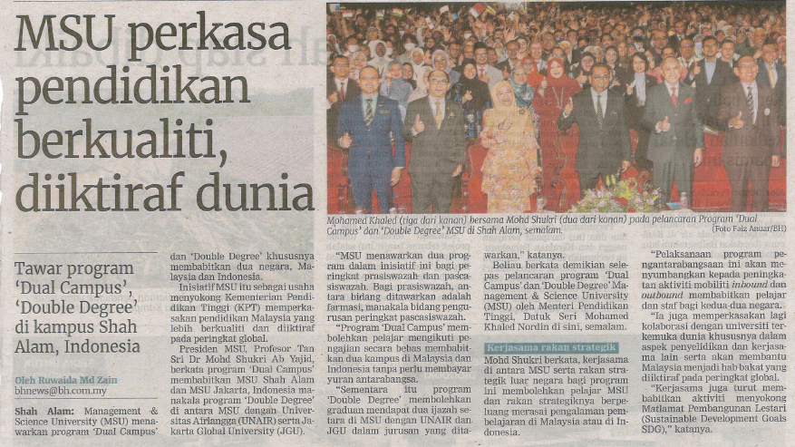
BERITA HARIAN
BH| MSU PERKASA PENDIDIKAN BERKUALITI, DIIKTIRAF DUNIA| MS 17
14 MAC 2023

Slide 18
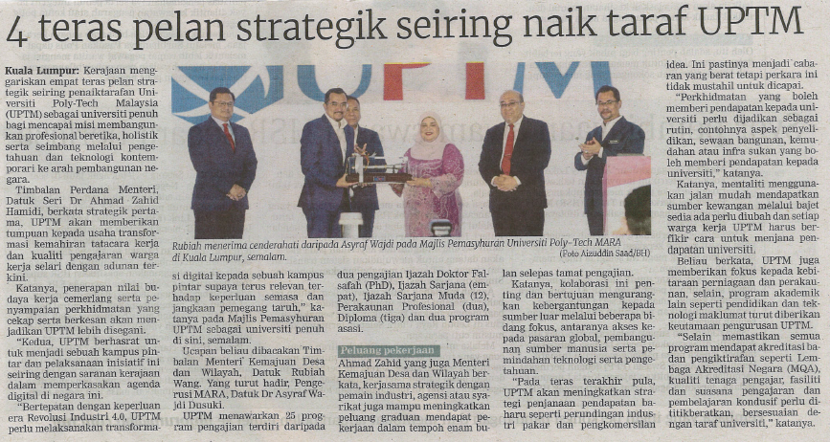
BERITA HARIAN
14 MAC 2023
BH| 4 TERAS PELAN STRATEGIK SEIRING NAIK TARAF UPTM| MS 14

Slide 19
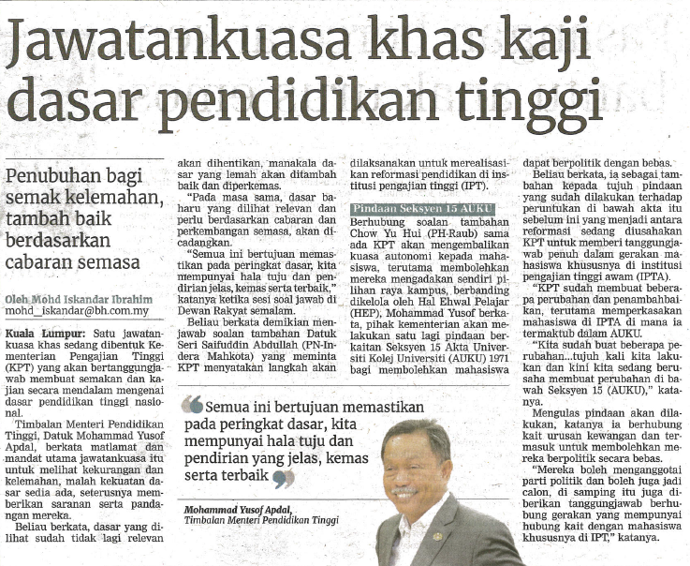
BERITA HARIAN
BH| JAWATANKUASA KHAS KAJI PENDIDIKAN TINGGI | MS 14
14 MAC 2023

Slide 20
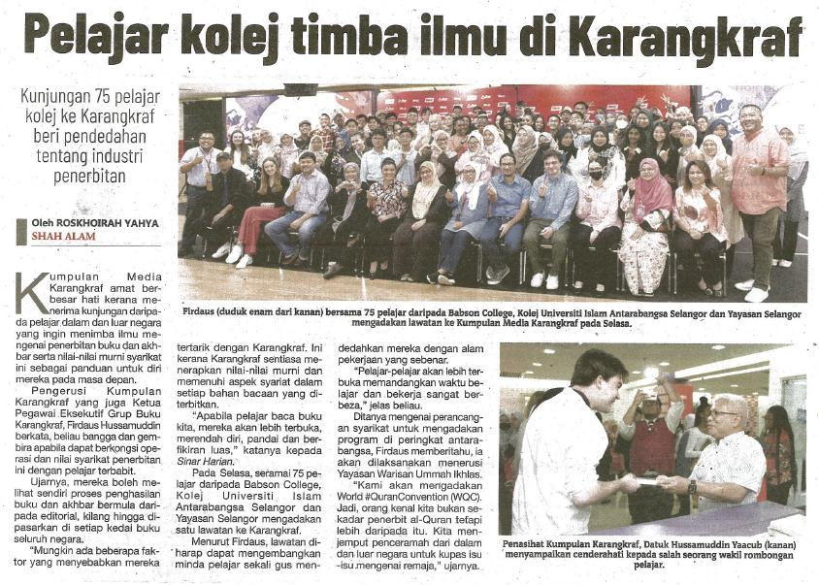
SINAR HARIAN
15 MAC 2023
SH|PELAJAR KOLEJ TIMBA ILMU DI KARANGKRAF|MS 23

Slide 21
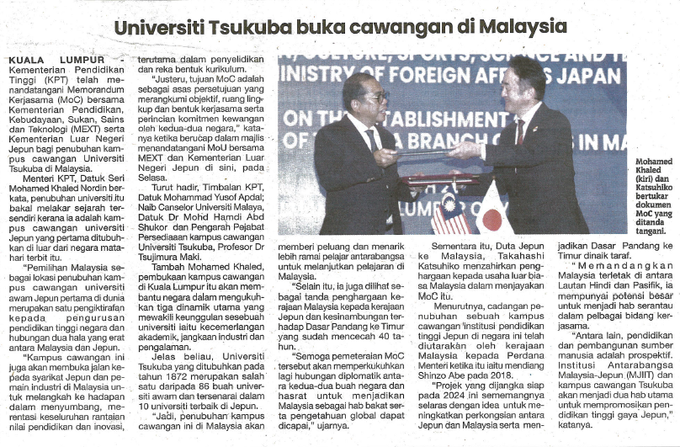
SINAR HARIAN
SH| UNIVERSITI TSUKUBA BUKA CAWANGAN DI MALAYSIA| MS 24
15 MAC 2023

Slide 22
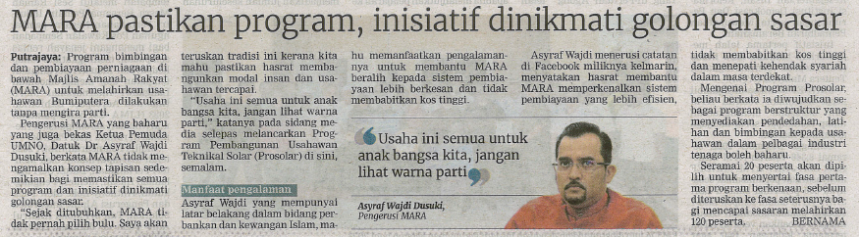
BERITA HARIAN
BH| MARA PASTIKAN PROGRAM, INISIATIF DINIKMATI GOLONGAN SASAR| MS 17
15 MAC 2023

Slide 23
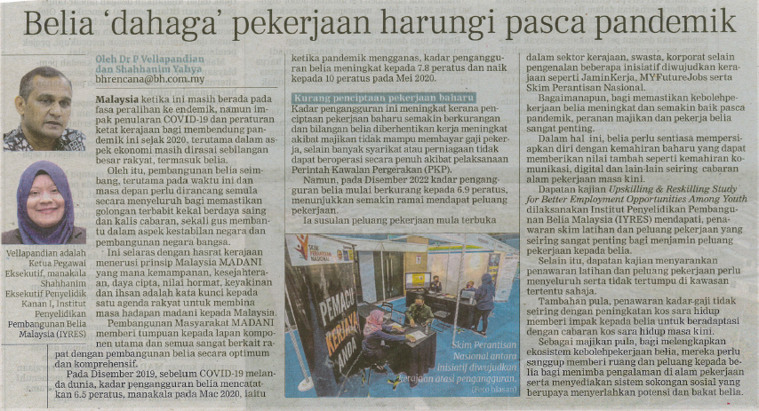
BERITA HARIAN
15 MAC 2023
BH|BELIA ‘DAHAGA’ PEKERJAAN HARUNGI PASCA PANDEMIK| MS 11

Slide 24
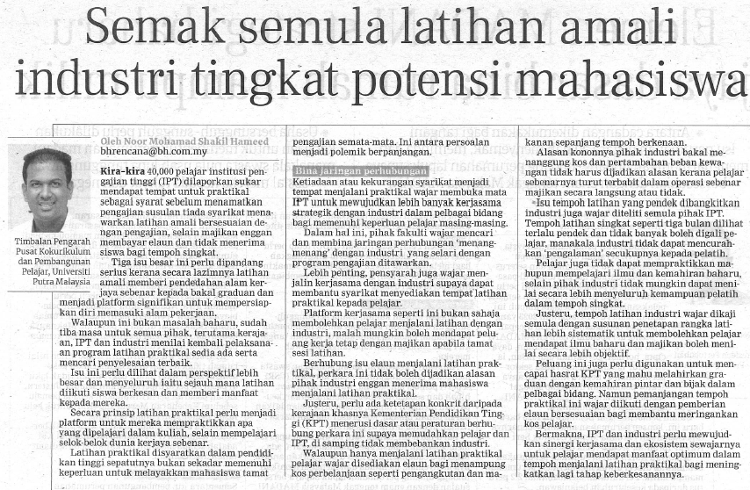
BERITA HARIAN
BH| SEMAK SEMULA LATIHAN AMALI INDUSTRI TINGKAT POTENSI MAHASISWA| MS 11 |15 MAC 2023

Slide 25
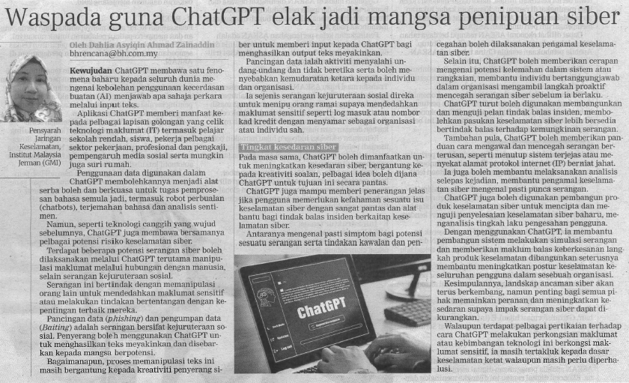
BERITA HARIAN
BH| WASPADA GUNA ChatGPT ELAK JADI MANGSA PENIPUAN SIBER| MS 11 |
16 MAC 2023

Slide 26
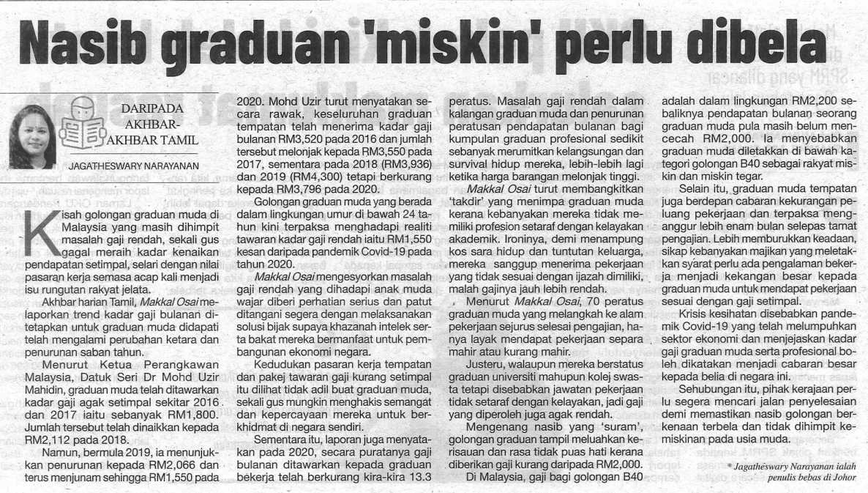
SINAR HARIAN
SH| NASIB GRADUAN ‘MISKIN’ PERLU DIBELA| MS 17
20 MAC 2023

Slide 27
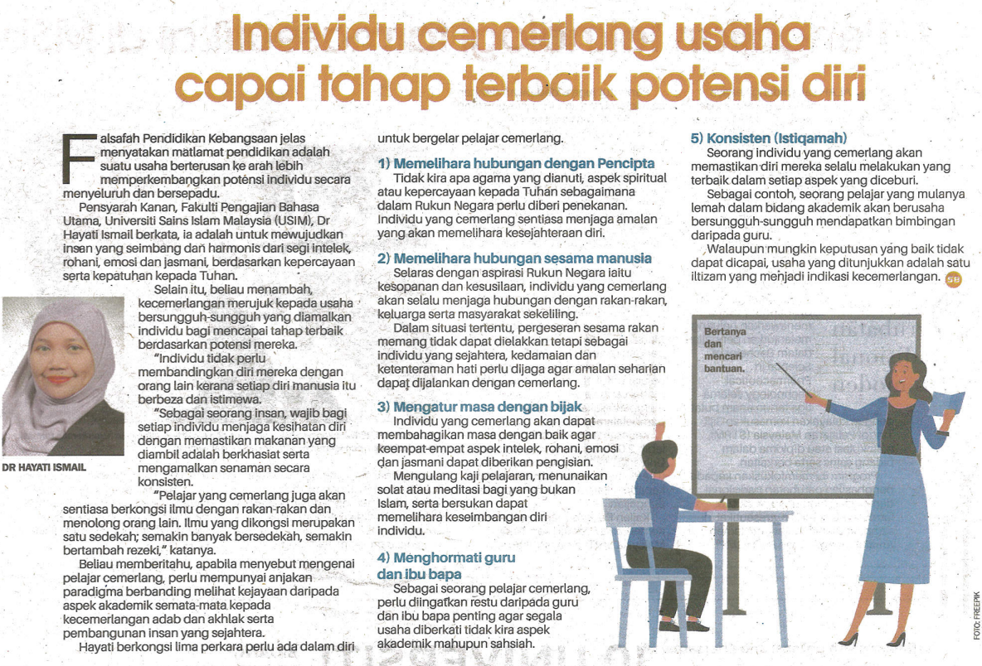
SINAR HARIAN
SH| INDIVIDU CEMERLANG USAHA CAPAI TAHAP TERBAIK POTENSI DIRI| MS 22
20 MAC 2023

Slide 28
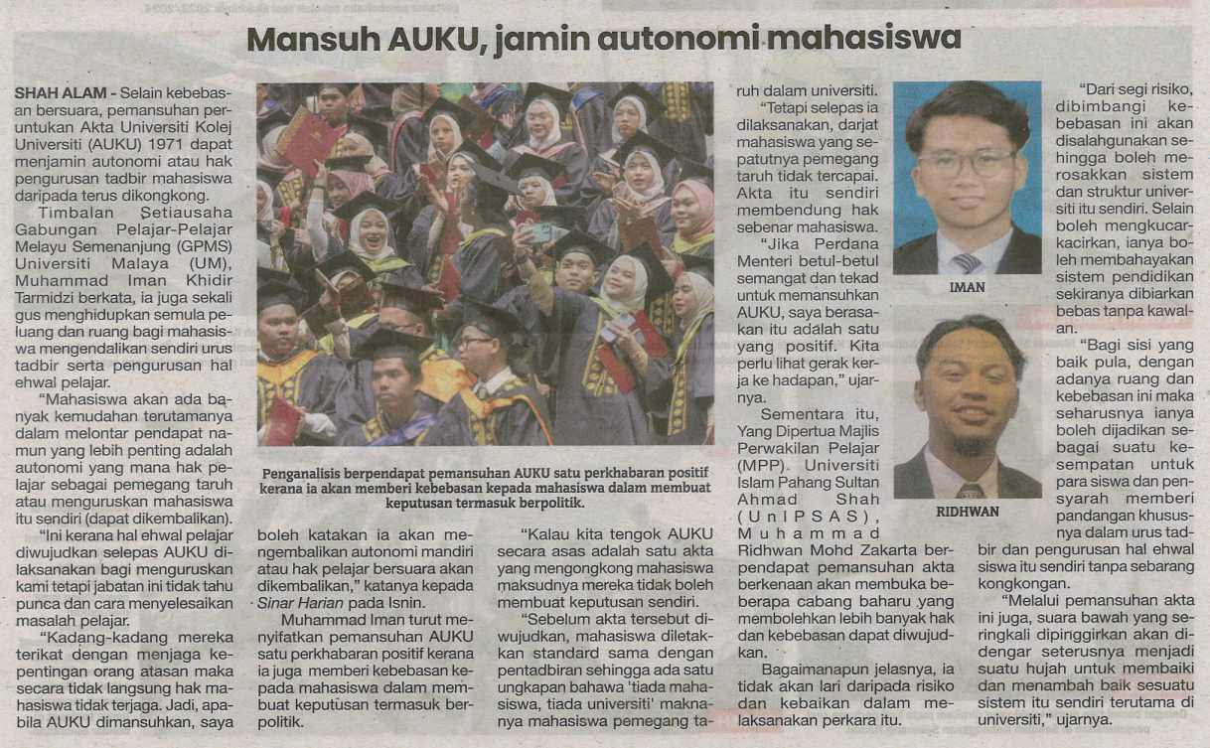
SINAR HARIAN
SH|MANSUH AUKU, JAMIN AUTONOMI MAHASISWA| MS 12
21 MAC 2023

Slide 29
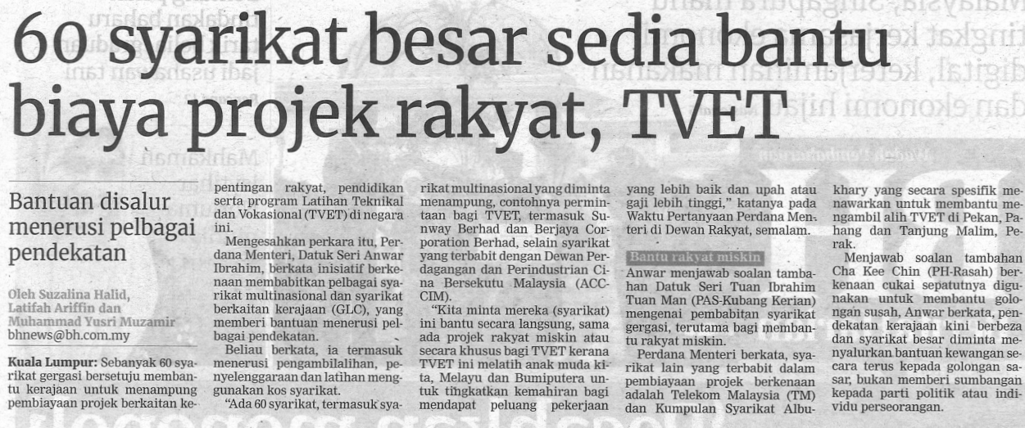
BERITA HARIAN
BH| 60 SYARIKAT BESAR SEDIA BANTU BIAYA PROJEK RAKYAT, TVET| MS 2
22 MAC 2023

Slide 30
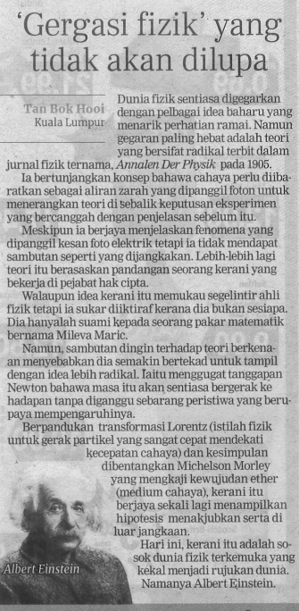
BERITA HARIAN
BH| ‘GERGASI FIZIK’ YANG TIDAK AKAN DILUPA| MS 13
22 MAC 2023

Slide 31
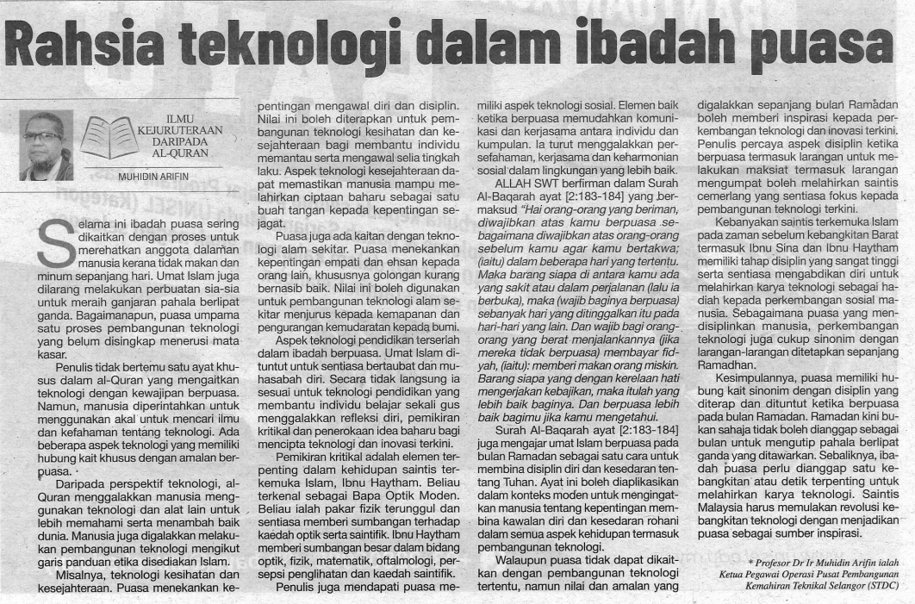
SINAR HARIAN
SH| RAHSIA TEKNOLOGI DALAM IBADAH PUASA| MS 17|
24 MAC 2023

Slide 32
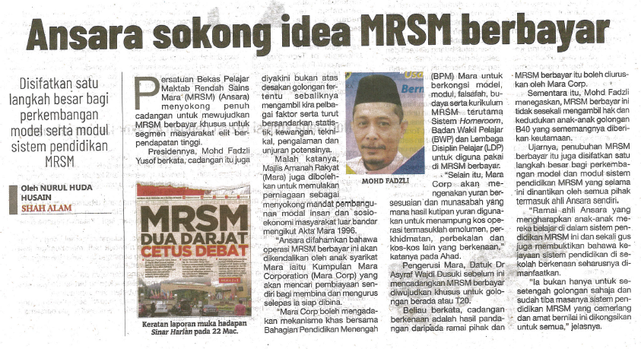
SINAR HARIAN
SH| ANSARA SOKONG IDEA MRSM BERBAYAR| MS 8 |27 MAC 2023

Slide 33
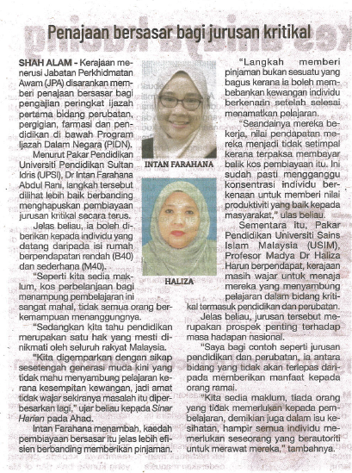
SINAR HARIAN
SH| PENAJAAN BERSASAR BAGI JURUSAN KRITIKAL| MS 5
27 MAC 2023

Slide 34
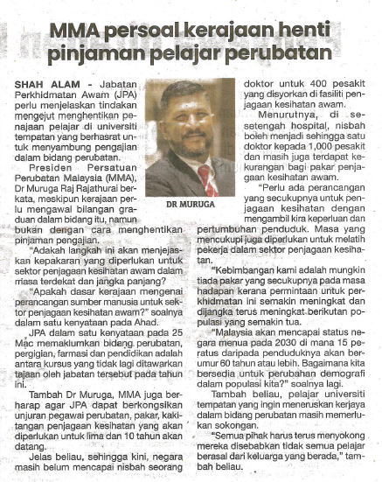
SINAR HARIAN
SH| MMA PERSOAL KERAJAAN HENTI PINJAMAN PELAJAR PERUBATAN| MS 5
27 JANUARI 2023

Slide 35
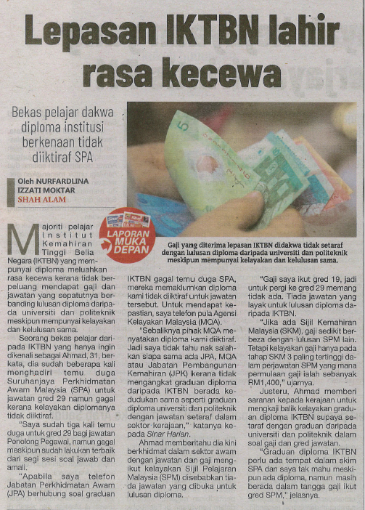
SINAR HARIAN
SH| LEPASAN IKTBN LAHIR RASA KECEWA| MS 3
27 MAC 2023

Slide 36
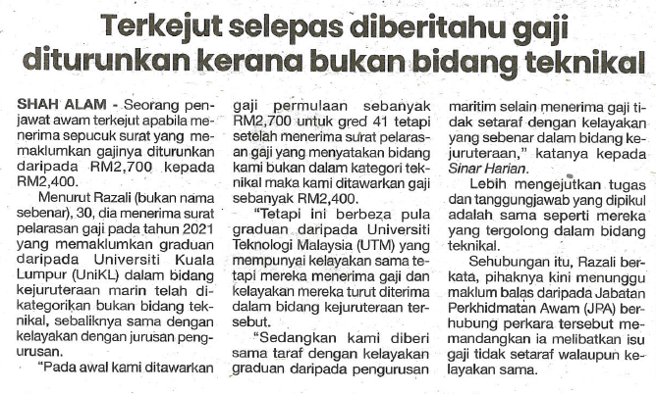
SINAR HARIAN
SH| TERKEJUT SELEPAS DIBERITAHU GAJI DITURUNKAN KERANA BUKAN BIDANG TEKNIKAL| MS 3
27 MAC 2023

Slide 37
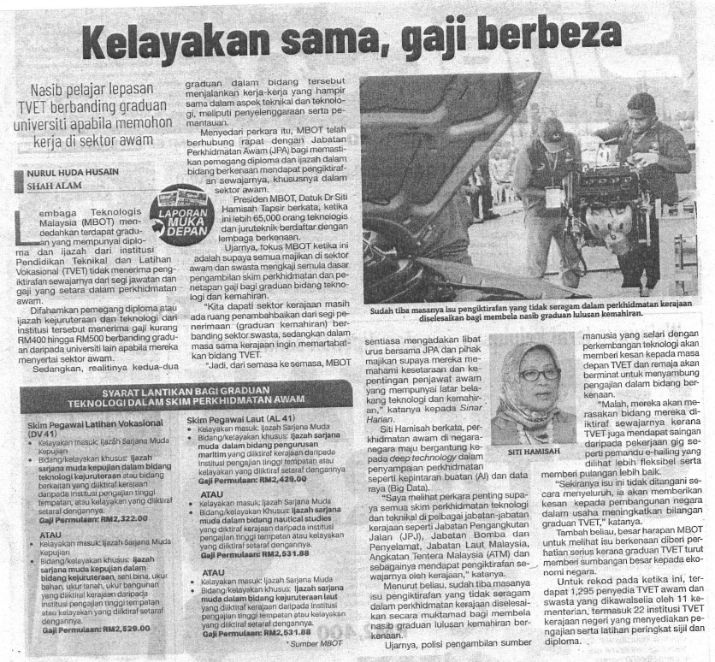
SINAR HARIAN
SH| KELAYAKAN SAMA, GAJI BERBEZA| MS 2
27 MAC 2023

Slide 38
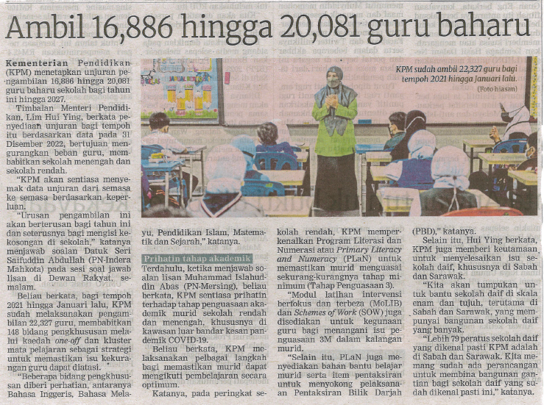
BERITA HARIAN
BH| AMBIL 16,886 HINGGA 20,081 GURU BAHARU | MS 7
28 MAC 2023

Slide 39
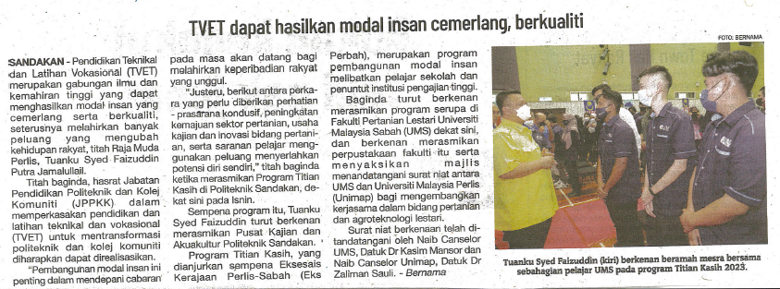
SINAR HARIAN
SH| KERAJAAN DAPAT HASILKAN MODAL INSAN CEMERLANG, BERKUALITI| MS 15
28 MAC 2023

Slide 40
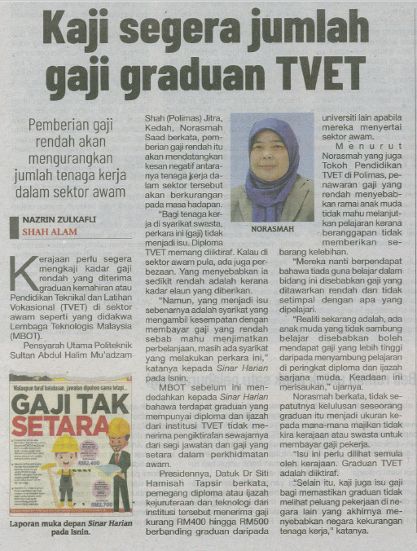
SINAR HARIAN
SH| KAJI SEGERA JUMLAH GAJI GRADUAN TVET| MS 15
28 MAC 2023

Slide 41
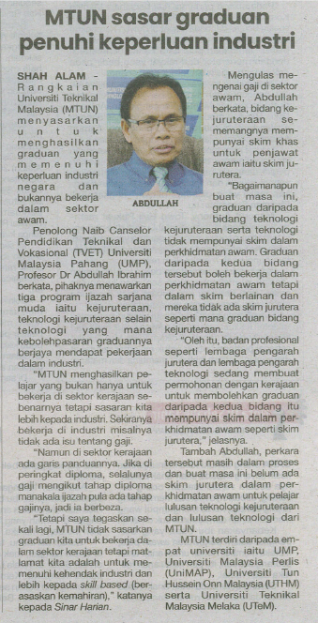
SINAR HARIAN
SH| MTUN SASAR GRADUAN PENUHI KEPERLUAN INDUSTRI| MS 15
28 MAC 2023

Slide 42
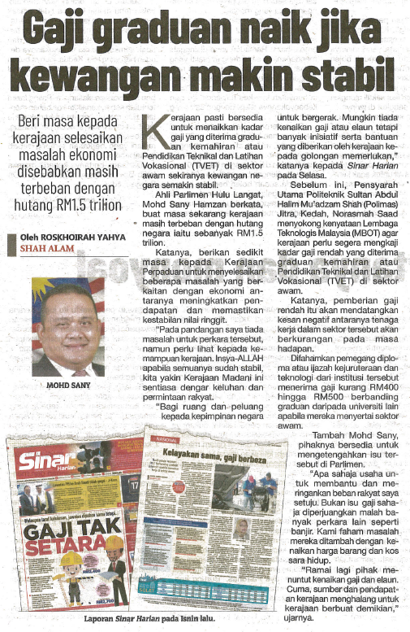
SINAR HARIAN
SH| GAJI GRADUAN NAIK JIKA KEWANGAN MAKIN STABIL| MS 18
29 MAC 2023

Slide 43
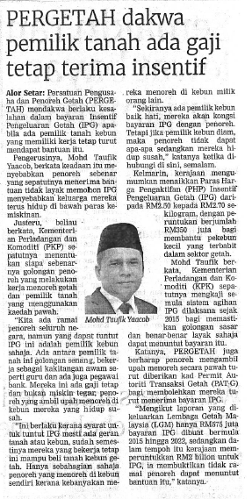
BERITA HARIAN
BH| PERGETAH DAKWA PEMILIK TANAH ADA GAJI TETAP TERIMA INSENTIF| MS 5
30 MAC 2023

Slide 44
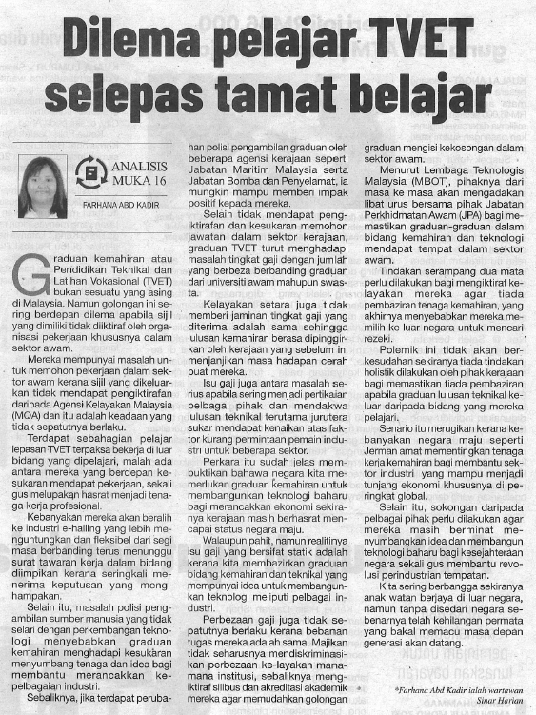
SINAR HARIAN
SH| DILEMA PELAJAR TVET SELEPAS TAMAT BELAJAR | MS 11
30 MAC 2023

Slide 45
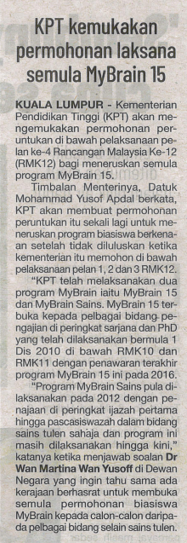
SINAR HARIAN
SH| KPT KEMUKAKAN PERMOHONAN LAKSANA SEMULA MyBrain 15| MS 9
31 MAC 2023

